Slide 1
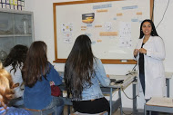
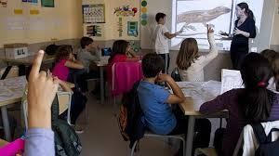
Salas sector Ciencias
ASTRONOMÍA – BIOLOGÍA – FÍSICA INFORMÁTICA – MATEMÁTICA – QUÍMICA
FEBRERO 2017

Slide 2
¿Qué significa?
Expectativas de logro
1
Competencias
2

Slide 3
Expectativas de logro ...
Repertorio de saberes (conocimientos, habilidades, destrezas, actitudes, valores, etc..) que constituyen los requerimientos básicos para cada competencia en cada nivel.
Orientan las actividades de enseñanza, y deberían ser conocidas por los estudiantes y por sus padres.

Slide 4
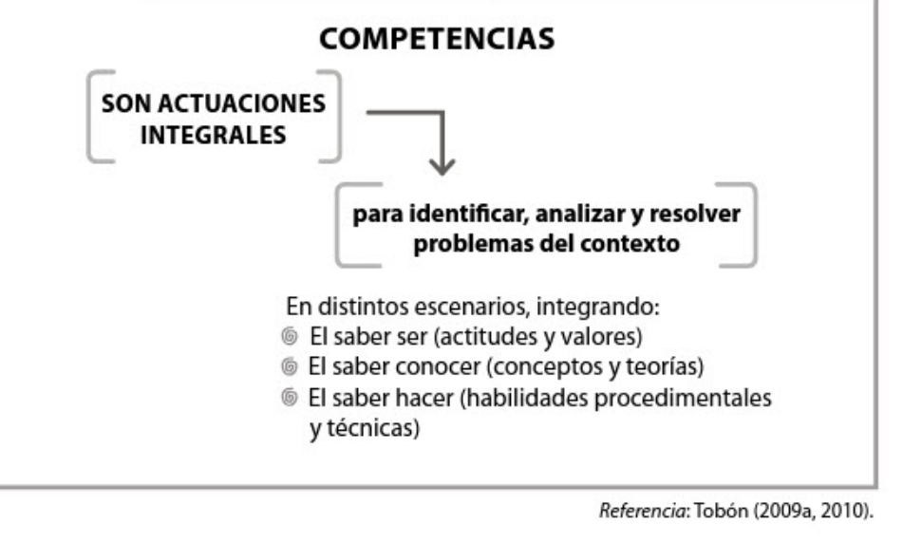
Competencias ...

Slide 5
Diferentes competencias
Competencia científica
Competencia digital
Competencia matemática
Competencia lingüística

Slide 6
Expectativas de logro: competencia científica
Busca, selecciona y utiliza información relevante para resolver situaciones problemáticas en forma responsable.
Hace uso adecuado e incrementa un vocabulario contextualizado a la situación.
Procede con metodología experimental: elabora preguntas investigables, selecciona variables relevantes, propone hipótesis, planifica y realiza actividades experimentales.
Inspecciones de Ciencias Experimentales, 2016)

Slide 7
Expectativas de logro: competencia científica
Construye y maneja instrumentos de medidas.
Comunica información en forma escrita: marcos teóricos, realiza esquemas, descripciones, registros y procesamiento de datos (tablas, gráficas, etc), análisis, discusiones, conclusiones, informes, póster. Comunica información en forma oral u otros formatos.
Construye, interpreta y utiliza modelos.
Conocer y utilizar las tecnologías existentes para el aprendizaje.

Slide 8
Cultura Matemática
Reconocer el papel de la Matemática en el mundo y su valor como producción cultural, poder usar la Matemática para tomar decisiones necesarias para la vida como ciudadano responsable, constructivo, reflexivo y comprometido.

Slide 9
Expectativas de logro en Matemática
Leer y escribir textos matemáticos: utilizar, seleccionar, interpretar y producir información relevante considerando diferentes modos de representación.
Resolver problemas en diferentes contextos: seleccionar información relevante, planificar una estrategia de resolución, poner en juego la estrategia de resolución monitoreando su eficacia, analizar y justificar las soluciones obtenidas, transferir lo aprendido a nuevos problemas.
Modelizar: reconocer, interpretar y producir modelos matemáticos.
Valorar el trabajo en Matemática: confiar en la capacidad de estudiar y aprender Matemática tanto en el trabajo individual como colectivo, reconocer el valor de la asignatura a lo largo de la historia y en el momento actual.

Slide 10
Evaluación para el aprendizaje
Varias propuestas
Interdisciplinaria
Competencia
Feedback sin calificación
Autorregulación
Metacognición
Aprender a aprender
Diagnóstica
Formativa
Formadora
Instrumentos alternativos

Slide 11
Varios autores consideran que el modelo de competencia se está posicionando como un nuevo paradigma educativo, ya que responde a variados problemas que otros enfoques no resuelven ...
Gestionar el currículo para garantizar la calidad de la educación dentro de un marco sistémico.
Lograr que el currículo, el aprendizaje, la evaluación sean oportunos para el estudiante y el contexto.
Formar personas para enfrentar problemas habituales.
Formar ciudadanos idóneos.
Desarrollar habilidades críticas, reflexivas, creativas con aplicación en su vida diaria.
(Tobón, Pimienta y García, 2010)

Slide 12
Distintas capacidades de cada dimensión de la competencia científica en el modelo de enseñanza y de aprendizaje por investigación:

Slide 13
(Franco Mariscal, 2015, p. 240)

Slide 14
2017 Año Internacional del Turismo Sostenible para el Desarrollo
Crecimiento económico inclusivo y sostenible.
Inclusión social, empleo y reducción de la pobreza.
Uso eficiente de los recursos, protección ambiental y cambio climático.
Valores culturales, diversidad y patrimonio.
Comprensión mutua, paz y seguridad.
(Naciones Unidas)

Slide 15
Taller 1
Organizarse en equipos integrados con docentes de distintas asignaturas de 5 integrantes cada uno, aproximadamente.
Pensar una secuencia didáctica interdisciplinaria de contenidos curriculares en la que se puedan abordar las expectativas de logro (30 min).

Slide 16
Taller 2
¿Qué dimensiones y capacidades de la competencia científica se abordaron?
¿Cómo se piensa la evaluación?
¿Qué sugerencias realizarían para mejorar el trabajo?

Slide 17
Referencias Bibliográficas
Franco-Mariscal, A. J. (2015) “Competencias científicas en la enseñanza y el aprendizaje por investigación. Un estudio de caso sobre corrosión de metales en secundaria”. Ense­ñanza de las Ciencias, 33 (2), 231-252
Tobón, S., Pimienta, J., García Fraile, J. (2010) Secuencias didácticas: aprendizaje y evaluación de competencias. México: Pearson Educación
https://drive.google.com/file/d/0B8qYLACAk1nOdnRRT3hCTHp1elU/view?usp=drive_web
Wilson, D. (1999) La retroalimentación a través de la pirámide. Traducido al español por Patricia León Agustí, Constanza Hazelwood y María Ximena Barrera

Slide 18
¡GRACIAS!
daisyimbertromero@gmail.com
inspeccionastronomia@gmail.com
inspfisica@gmail.com
inspquimica@gmail.com
inspeccion.informatica.ces@gmail.com
efioreuy@gmail.com
inspeccionmatematica@gmail.com

Slide 19
Evaluación de la sala
https://goo.gl/forms/ln7AzNaVBkZTHoC72
Indica con una palabra la valoración para ésta primera parte de la Sala.
Ingresa en este link:
htts://goo.gl/forms/ln7AzNaVBkZTHoC72

